Slide 1

Universidade Federal do Oeste do Pará
Instituto de Biodiversidade e Florestas
Bacharelado em Engenharia Florestal
Técnicas de Restauração Florestal de Áreas Degradadas
Prof. Renato Bezerra da Silva Ribeiro
Santarém – Pará
Notes:
Aula introdutória apresentando conceitos, importância e métodos de recuperação ambiental.

Slide 2
As principais técnicas de restauração florestal são aplicadas em:
Matas ciliares
Entorno de nascentes
APPs
Encostas com declividade superior a 45°
Topos de morros
Outras áreas em que a vegetação florestal foi degradada e necessita ser restaurada com medida de compensação ambiental
Reserva Legal

Slide 3
REGENERAÇÃO NATURAL
Por meio do processo de regeneração, as florestas apresentam capacidade de se recuperarem de distúrbios naturais ou antrópicos;
Processo que acontece por meio de uma série de estádios sucessionais, caracterizados por grupos de plantas que vão se substituindo ao longo do tempo, modificando as condições ecológicas locais até chegar a uma comunidade bem estruturada e ecologicamente mais estável.
Notes:
Explique que a degradação ocorre quando o ecossistema perde sua capacidade de se regenerar naturalmente.

Slide 4
REGENERAÇÃO NATURAL
A importância de se avaliar o potencial de regeneração natural antes de se adotar alguma técnica de RAD, está relacionado ao custo. Conduzir a regeneração natural é praticamente nulo, enquanto que o custo médio do reflorestamento com plantio de mudas é da ordem de R$ 10.000,00/ha;
Estudos sobre RN possibilitam conhecer a composição florística e a estrutura das comunidades de plantas que se estabeleceram espontaneamente em áreas submetidas a diferentes tipos de perturbações e degradação.

Slide 5
REGENERAÇÃO NATURAL
A sucessão secundária depende de uma série de fatores como a presença de vegetação remanescente, o banco de sementes do solo, a rebrota de espécies, a proximidade de fontes de sementes e a intensidade e a duração do distúrbio;
Cada área degradada apresentará uma dinâmica sucessional específica;
Em uma matriz de culturas agrícolas, como extensas plantações de soja ou algodão, o processo de RN tende a ser extremamente lento ou não ocorrer;

Slide 6
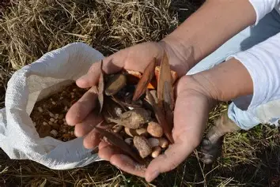
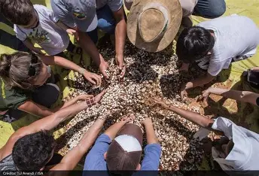
REGENERAÇÃO NATURAL
Entre as técnicas para estimular a RN em áreas degradadas pode-se destacar a incorporação de sementes de espécies arbóreas ao banco de sementes do solo por meio da semeadura direta (enriquecimento e adensamento do banco de sementes).

Slide 7
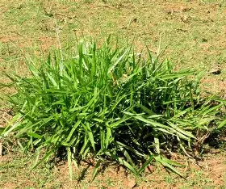
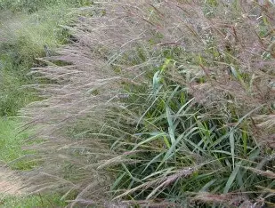
REGENERAÇÃO NATURAL
Para áreas com grande infestação de gramíneas, como braquiária ou o capim-gordura, a abertura de clareira por meio da remoção de toda a biomassa epígea e em seguida semeadura de espécies arbóreas pode também induzir a RN

Slide 8
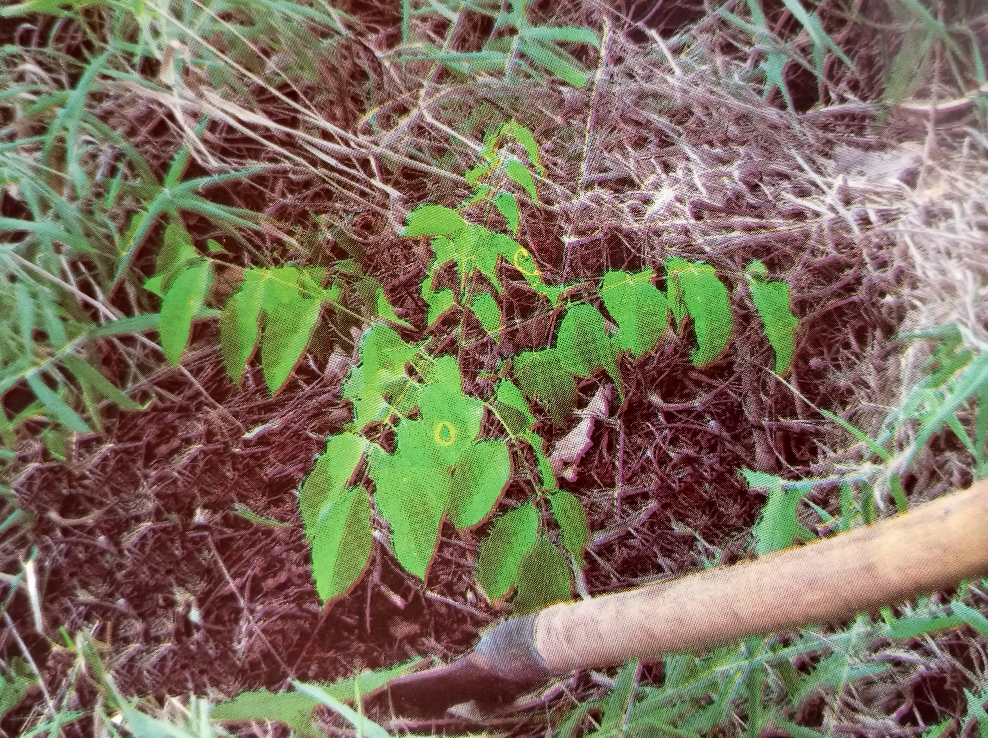
REGENERAÇÃO NATURAL
É possível também estimular o crescimento de plântulas de espécies arbóreas suprimidas em áreas invadidas por gramíneas, ou em pastagens abandonadas, por meio da abertura de clareiras ao redor dessas plântulas.

Slide 9
Seleção de espécies para restauração florestal
As florestas nativas e a maioria dos ecossistemas tropicais apresentam grande heterogeneidade florística por ocuparem diferentes ambientes.
Neste contexto, é recomendado a adoção de critérios básicos na seleção de espécies para restauração.
Notes:
Explique como atividades humanas aceleram processos naturais.

Slide 10
Critérios básicos para seleção de espécies para RAD
Plantar espécies nativas regionais;
Plantar o maior número possível de espécies, desde que o ecossistema original tenha alta diversidade;
Plantar mudas oriundas de sementes obtidas em várias árvores matrizes de diferentes remanescentes florestais para garantir diversidade genética;

Slide 11
Critérios básicos para seleção de espécies para RAD
Plantar mudas oriundas de resgate em áreas em que o licenciamento ambiental autorizou a supressão da vegetação ou oriundas de sub-bosque de florestas comerciais;
Utilizar combinações de espécies pioneiras de rápido crescimento e com espécies não pioneiras (secundárias tardias e clímax);
Utilizar combinações de linhas de espécies de copa larga e perene com linhas de diversidade de espécies;

Slide 12
Critérios básicos para seleção de espécies para RAD
Plantar espécies nativas atrativas à fauna;
Respeitar a tolerância das espécies à umidade do solo, isto é, plantar espécies adaptadas a cada condição de umidade do solo;
Em solos degradados, plantar espécies leguminosas fixadoras de nitrogênio, juntamente com outras espécies nativas.

Slide 13
Para áreas permanentemente encharcadas, às margens de rios e riachos, recomenda-se espécies adaptadas a esses lugares.
Para áreas de transição são indicadas espécies com capacidade de sobrevivência em condições de inundações temporárias.
Espécies exóticas devem sempre ser evitadas em RAD, podendo, eventualmente, serem indicadas apenas algumas leguminosas fixadoras de nitrogênio, que comprovadamente não são agressivas.

Slide 14
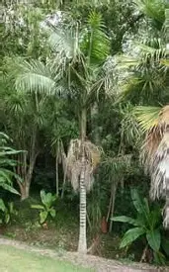
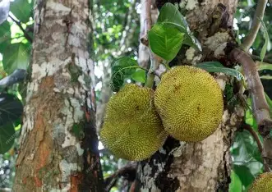
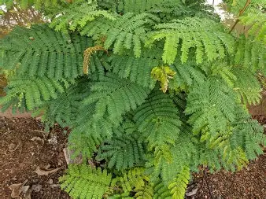
Jaqueira – Artocarpus heterophyllus
Leucena – Leucaena leucocephala
Palmeira australiana – Archontophoenix cunningamiana

Slide 15
Produção de Sementes de Espécies Árboreas
O primeiro passo para a produção de mudas ou para a semeadura direta é a obtenção de sementes com qualidade fisiológica e genética;
O número e a distribuição das árvores que serão utilizadas como matrizes são elementos importantes;
Quantidade restrita de matrizes e ambientes podem afetar a diversidade genética e resultar em problemas de conservação de espécies na floresta que foi plantada.

Slide 16
Produção de Sementes de Espécies Árboreas
Recomenda-se, para cada espécie, coletar sementes de, no mínimo 12 a 15 árvores, se possível, de diferentes fragmentos florestais ou de árvores distantes umas das outras;
As matrizes devem ter bom porte, forma e estado fitossanitário;
A coleta de sementes deve ser realizada quando os frutos apresentarem sinais indicativos de maturação;
Notes:
Relacionar com serviços ecossistêmicos.

Slide 17
Produção de Sementes de Espécies Árboreas
Um indicador de maturação fisiológica é a mudança de coloração dos frutos. Normalmente, frutos carnosos passam de uma coloração verde para amarela ou vermelha; e frutos secos de verde para a parda ou marrom.
Após a coleta, as sementes são beneficiadas retirando-se toda a impureza, como asas, polpa, sementes quebradas e/ou brocadas etc.

Slide 18
Produção de Sementes de Espécies Árboreas
A técnica de beneficiamento a ser adotada é determinada em função do tipo de fruto;
Para espécies com frutos secos deiscente, apenas a secagem desses, à meia sombra, pode ser suficiente para a liberação das sementes;
Para frutos carnosos com sementes grandes, utiliza-se o despolpamento e a lavagem;
Frutos carnosos com sementes pequenas é necessária uma maceração e lavagem em peneira;

Slide 19
Produção de Sementes de Espécies Árboreas
Frutos duros exigem abertura mecânica e posterior extração das sementes, seguidas de lavagem, se necessário;
Na impossibilidade de semeadura após a fase de extração e lavagem, se faz necessário o armazenamento;
As sementes podem ser agrupadas em ortodoxas e recalcitrantes. A maioria das espécies é ortodoxas;

Slide 20
Produção de Sementes de Espécies Árboreas
No grupo das sementes recalcitrantes, o armazenamento é complicado, uma vez que elas perdem a viabilidade num curto espaço de tempo após coleta;
Muitas espécies clímax apresentam sementes recalcitrantes e devem ser semeadas logo após beneficiamento;

